Slide 1
Опришки. Олекса Довбуш
Учитель історії України
КЗ “ Спеціальна загальноосвітня
школа- інтернат І-ІІ ступенів № 55
Харківської обласної ради ”
Сігнаєвська Серафима Пантеліївна

Slide 2
МЕТА УРОКУ
Охарактеризувати визвольний рух у ХVІІІ столітті у Галичині й на Прикарпатті.
Дати оцінку діяльності Олекси Довбуша
Сприяти розвитку в учнів історичної свідомості, критичному осмисленню ними історичних подій.
Виховувати учнів у дусі патріотизму, толерантності
Розвивати вміння та навички аналізувати та систематизувати матеріал.

Slide 3
Завдання уроку
1. Знайти на історико-етнографічній карті України такі регіони: Галичина, Буковина, Закарпаття.
2. Визначити століття, у якому боровся із панським свавіллям загін Олекси Довбуша.
3. Ознайомити учнів з опришківським рухом на західно-українських землях.
4. Забезпечити вивчення термінів:
Коліївщина, гайдамаки, опришки.

Slide 4
Очікувані результати
Показувати на історико-етнографічній карті України такі регіони: Галичина, Буковина, Закарпаття.
Визначити століття, у якому боровся із панським свавіллям загін Олекси Довбуша.
Розвинути вміння аналізувати та систематизувати матеріал, працювати з історичними джерелами, зіставляти інформацію з різних історичних джерел

Slide 5
Основні поняття:
Гайдамаки - повстанці Правобережної
України
Коліївщина - найбільше гайдамацьке повстання
Опришки - учасники селянського повстанського руху на західно- українських землях

Slide 6
ЕКСПРЕС ОПИТУВАННЯ
Назвіть причини повстання 1768 року.
Хто очолив Коліївщину?
Описати та показати на карті, як ширилося повстання.
Пояснити значення слова «конфедерація».
Чому Росія виступила проти гайдамаків?
Як польський уряд розправився з повстанцями?

Slide 7
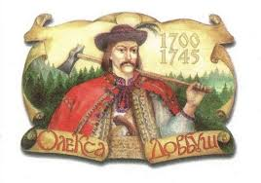
Проблемне питання
Олекса Довбуш: карпатський розбишака чи борець за справедливість?

Slide 8
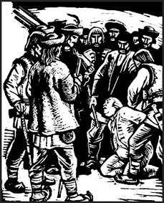
Опришки - учасники селянського повстанського руху на західно- українських землях
На початку ХVII століття на українській землі жилось людям важко.
Пани забирали усе, Пани наживаючись на горі і стражданнях простих селян.
Та були серед них ті, що не хотіли миритись з несправедливістю.
Їх називали опришками - вільними людьми, розбійниками і захисниками бідних.
Очолював загін опришків Олекса Довбуш.

Slide 9
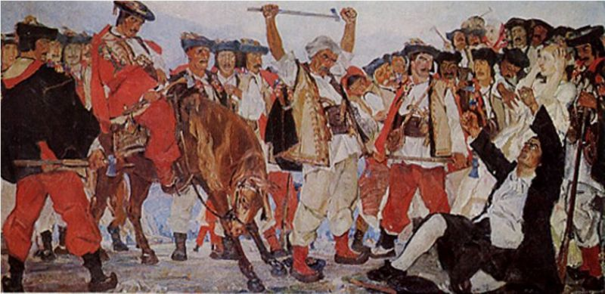
Перші відомості про героїчну боротьбу Олекси Довбуша проти гнобителів містяться у документах датованих 1738 роком
Загін Довбуша налічував біля 50 чоловік. Опришки діяли на території Прикарпаття, Закарпаття та Буковини. Вони здійснювали набіги на панські маєтки, садиби лихварів, торговців, заможних селян.
Захоплене майно віддавали бідним селянам, серед яких вони мали велику підтримку. Карпатські селяни надавали опришкам притулок, лікували їх, виготовляли для них зброю

Slide 11
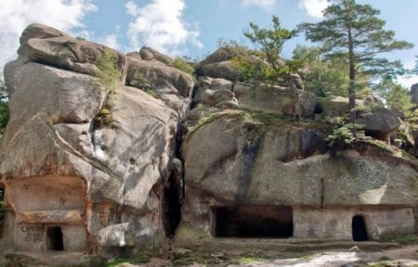
Опорним пунктом загону Довбуша була Чорногора у Карпатах. Успішні виступи опришків Довбуша у 1738 – 1745 роках вплинули на розвиток анти поміщицької боротьби селян на Прикарпатті.

Slide 12
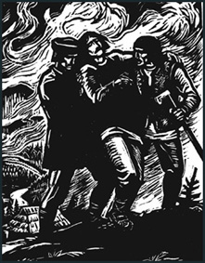
Загинув Олекса Довбуш 24 серпня 1745 року в селі Космачі від руки зрадника Степана Дзвінчука.
Постать Олекси Довбуша знайшла своє відображення в історії, фольклорі, літературі, кіно, образотворчому мистецтві, драматургії та музиці.
Про Довбуша складено багато народних пісень і переказів.
Його ім’ям названо пам’ятні місця: гори у Карпатах, печера на горі Говерлі, скеля поблизу Яремчі.

Slide 13
Легенди про Довбуша
Подейкували, що до 6 років Довбуш не ходив взагалі. Будучи малим, він побачив теля, яке застрягло в дерев'яній огорожі. Сяк-так Олекса до нього доповз та звільнив. З тих пір він зміг ходити самостійно.
Дужий Довбуш міг з легкістю рухати величезні каменюки. Одного дня він, показуючи місцевому пану, що жарти з ним погані, жбурнув до дороги немаленьку брилу. З того часу почали її називати Каменем Довбуша.
Хоча тіло ватажка опришків обезголовили, а частини тіла заховали в різних місцях, існує легенда, що свій останній притулок Олекса Довбуш знайшов на горі Шпиці.

